Slide 1



Pesquisa sobre Tipos de Dados em Postgresql
Boolean Type
e
Bit String Types

Slide 2
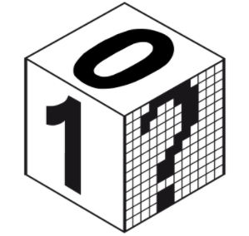
Pesquisa sobre Tipos de Dados em Postgresql
Boolean Type:
A Lógica booleana é um tipo de dado primitivo que possui dois valores, podendo ser considerados como 0 ou 1, ou falso e verdadeiro. É assim chamada em homenagem ao grande matemático, George Boole.
Contudo, a forma como o tipo “boolean” é
disponibilizado no programa Postgres pode chegar
a possuir apenas um dos dois estados: "verdade“
ou "falso“, podendo em alguns casos, exercer um
terceiro estado, "desconhecido", que por sua vez
é representado pelo valor nulo do SQL.

Slide 3
Pesquisas sobre Tipos de Dados em Postgresql
Exemplos:
Valores literais válidos para o estado "verdade" são:
TRUE
't’
'true’
'y’
'yes’
'1'
Valores literais válidos para o estado “falso" são:
FALSE
'f’
'false’
'n’
'no’
'0'
Obs.: Geralmente, buscando estar em conformidade com o padrão SQL, há uma maior utilização das palavras chave TRUE e FALSE ao invés de 1 ou 0, por exemplo.

Slide 4
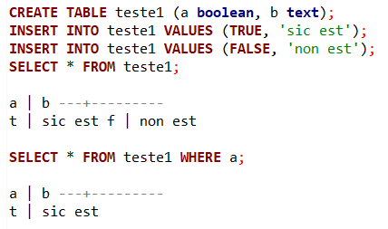
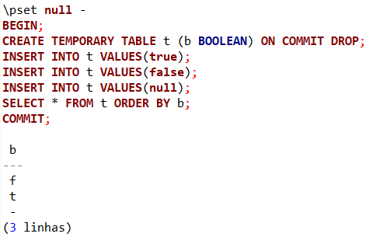
Pesquisas sobre Tipos de Dados em Postgresql
Exemplos práticos do tipo booleano no Postgresql utilizando as letras t e f:
Obs.: Para o padrão SQL, o valor verdade é maior que o valor falso. Contudo, o PostgreSQL considera o valor nulo maior que estes dois.

Slide 5


Pesquisas sobre Tipos de Dados em Postgresql
Atualmente, o tipo booleano no PostgreSQL utiliza 1 byte para seu armazenamento:
Outrossim, para o padrão SQL, o valor
verdade é maior que o valor falso.
Contudo, o PostgreSQL considera o
valor nulo maior que estes dois,
conforme mostrado neste exemplo.

Slide 6
Pesquisa sobre Tipos de Dados em Postgresql
Bit String Types:
As cadeias de bits são cadeias de zeros e uns, podendo ser usadas para armazenar ou visualizar máscaras de bits.
Atualmente, existem dois tipos de dado para bits no SQL, onde n é um número inteiro positivo:
bit(n)
bit varying(n)
O tipo de dado bit varying possui um comprimento variável até o máximo de n, cadeias mais longas são rejeitadas. Escrever bit sem o comprimento equivale a escrever bit(1), enquanto bit varying sem a especificação do comprimento significa comprimento ilimitado.

Slide 7
Pesquisa sobre Tipos de Dados em Postgresql
Se for feita uma conversão explícita do valor de uma cadeia de bits para bit(n), os bits serão truncados ou completados à direita com zeros para ficar exatamente com n bits, sem ocasionar erro.
De forma semelhante, se for feita uma conversão explícita do valor de uma cadeia de bits para bit varying(n), os bits serão truncados à direita se houver mais de n bits.
Obs.: Antes do PostgreSQL 7.2, os dados do tipo bit eram sempre truncados em silêncio ou completados à direita com zeros, com ou sem uma conversão explícita. Este comportamento foi modificado para ficar em conformidade com o padrão SQL.

Slide 8
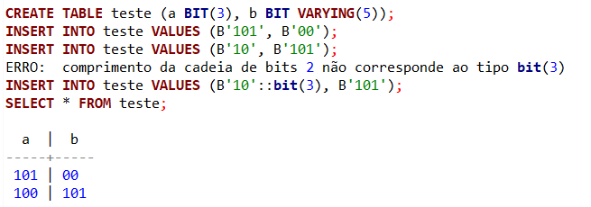
Pesquisa sobre Tipos de Dados em Postgresql
Exemplo prático do tipo cadeia de bits no Postgresql:
Um exemplo de Bit String Types é o uso do “DateTime”, que é usado para valores que contêm partes de data e hora, como por exemplo:
'YYYY-MM-DD hh:mm:ss''1000-01-01 00:00:00''9999-12-31 23:59:59'

Slide 9
Pesquisas sobre Tipos de Dados em Postgresql
Fontes:
http://pgdocptbr.sourceforge.net/pg80/datatype-boolean.html#FTN.AEN6220;
https://www.postgresql.org/docs/9.6/datatype-boolean.html

Slide 10
Grupo 01
Caio Rodrigues
Frederico Stilpen
Gabriel Araújo
João Paulo Bade
Marcos Correa
Volnei Neves

